Slide 1

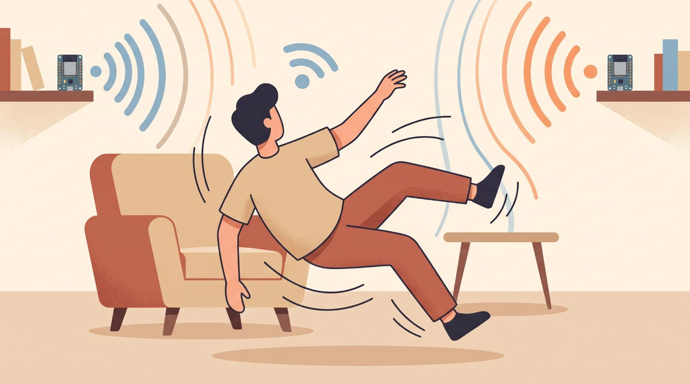
Hackatón de Hardware: Ghost in the HAL
Detección de Caídas y Movimientos Bruscos vía Wi-Fi con ESP32
Cuidado de Adultos Mayores & IoT
Enlace Tx / Rx Dual ESP32
Baja tensión
Pironio Mariano; Pironio Bernardo; Bitesnik Ivan; Mastantuono Tomás

Slide 2

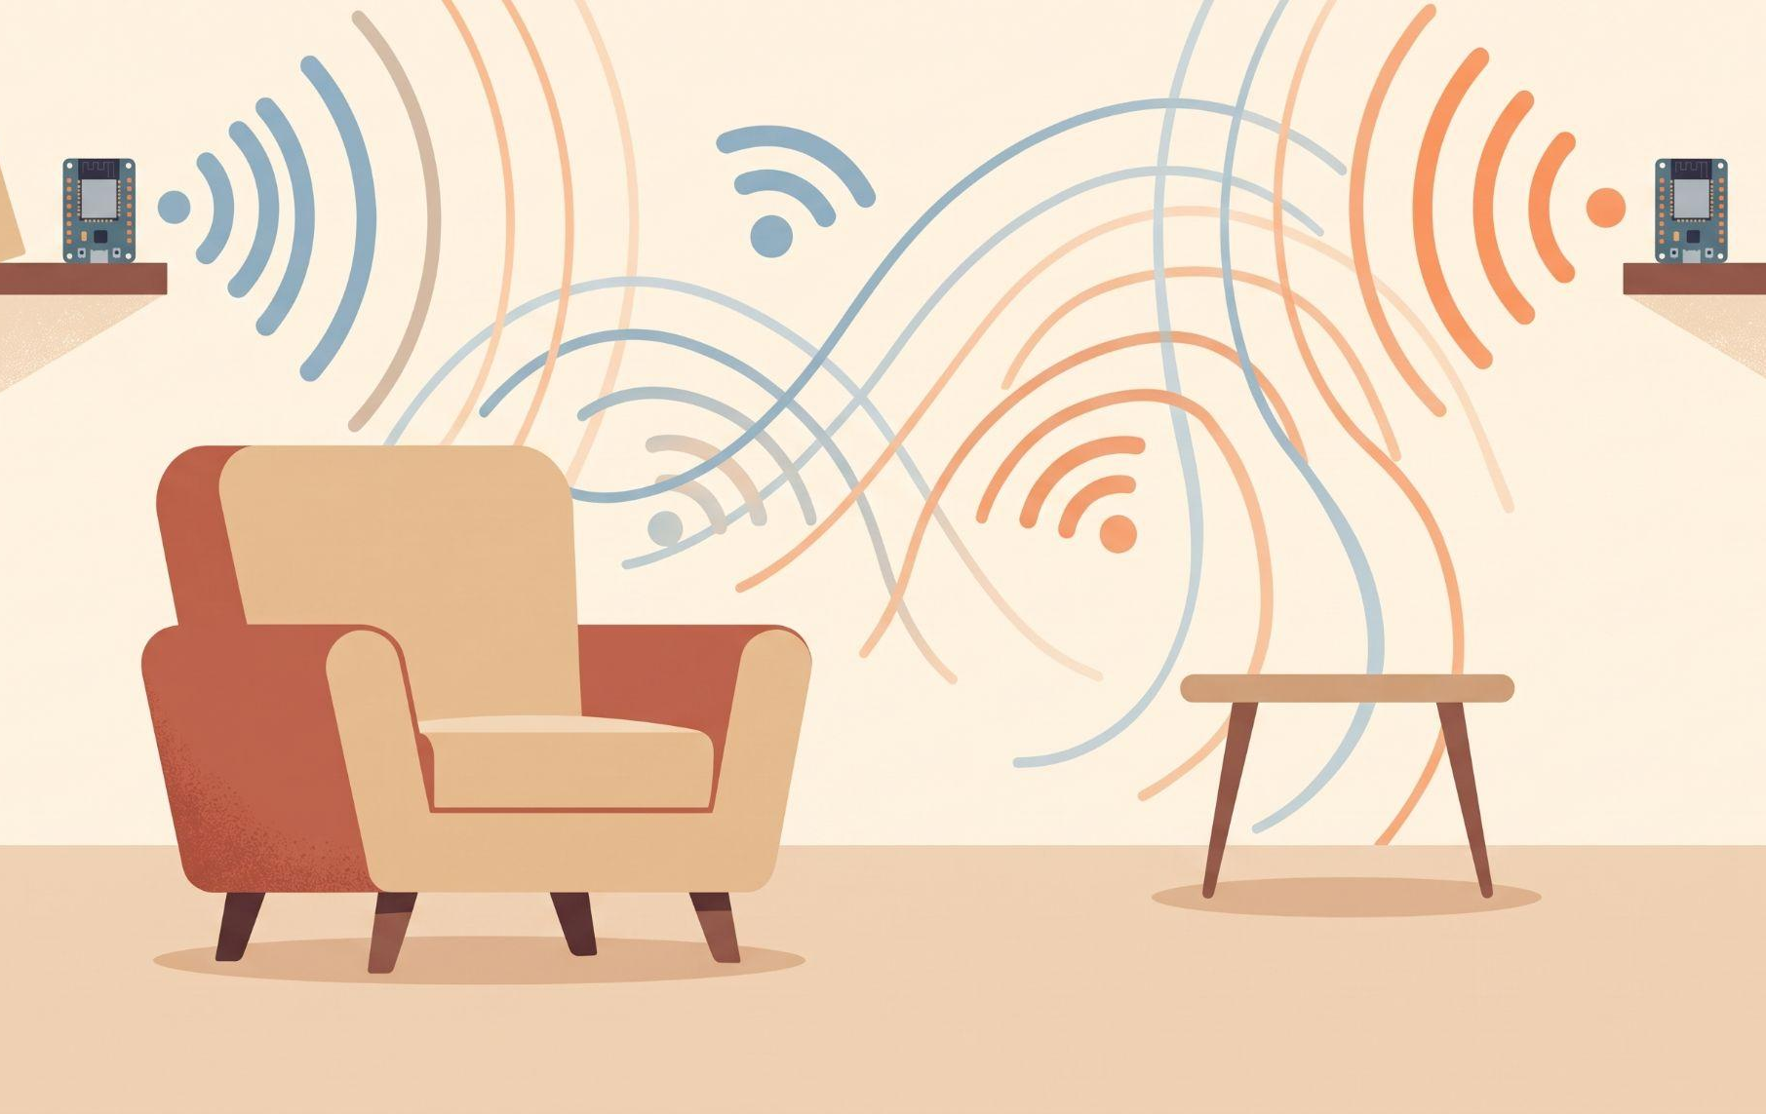


Hackatón de Hardware: Ghost in the HAL
El dilema al cuidar personas mayores vulnerables
Invasión de Privacidad
Las cámaras pueden ser muy invasivas en los dormitorios y baños.
Dependencia del Usuario
Las pulseras y botones de pánico no sirven si la persona los olvida, los descarga o queda inconsciente.
Alto Costo de Sensores Dedicados
Los radares médicos mmWave superan los $300 USD y suelen requerir instalaciones comples y costosas.

Slide 3
Hackatón de Hardware: Ghost in the HAL
QUIÉN MÁS RESUELVE ESTO
Competencia y estado del arte
Solución | Costo | Sin cámara | Sin acción del usuario | Si queda inconsciente | Qué detecta
Botón / pulsera de pánico | — | ✓ | ✗ | ✗ | Pedido de ayuda manual
Cámara con IA | — | ✗ | ✓ | ✓ | Caídas, con imagen del hogar
Radar mmWave | > US$300 | ✓ | ✓ | ✓ | Caídas, respiración
Ato (asistente de voz) | US$150–179 | ✓ | ✗ | ✗ | Compañía, recordatorios, mensajes
DensePose WiFi (CMU, 2022) | 2 routers + GPU | ✓ | ✓ | ✓ | Pose del cuerpo (investigación)
Nosotros: ESP32 + Wi-Fi | ≈ US$10 | ✓ | ✓ | ✓ | Presencia, movimiento, inmovilidad
Ato es complementario, no rival: Ato conversa con la persona; nosotros la cuidamos cuando no puede hablar. Una alerta nuestra podría disparar su chequeo por voz.
Fuentes: Ato según prensa (precio de preventa); radar mmWave según slide 2; CMU: Geng, Huang y De la Torre, “DensePose From WiFi”, arXiv:2301.00250.

Slide 4

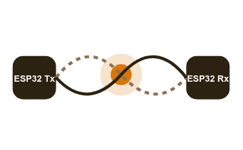
Hackatón de Hardware: Ghost in the HAL
¿Cómo se detecta la caída entre las dos placas ESP32?
1
Enlace Punto a Punto (Tx Rx)
Un ESP32 actúa como transmisor (Tx) constante y el segundo ESP32 como receptor (Rx) en la misma habitación.
2
Monitoreo de Subportadoras CSI
El ESP32 receptor mide continuamente la amplitud de 52 subportadoras de la señal que viaja entre ambos nodos.
3
Detección de Caída en el Enlace
Si la persona cae y queda inmóvil entre las placas, hay presencia sin movimiento: eso dispara la alerta.
Emisor (ESP32 #1)
Caída Intermedia
Receptor (ESP32 #2)

Slide 5

Hackatón de Hardware: Ghost in the HAL
ANÁLISIS ESPECTRAL DE LA SEÑAL
Firma Espectral CSI: ¿Cómo traduce el ESP32 la caída?
Motion (Métrica de Movimiento Brusco)
Espectrograma CSI (64 Subcarriers)
Mide la varianza espectral en una ventana de ~0.5 segundos, en múltiplos (σ) del ruido de calibración. Detecta movimiento, pero por sí sola no distingue una caída de sentarse.
Eje Y
64 Subportadoras (Subcarriers): Canales independientes de frecuencia OFDM.
Eje X
Tiempo / Frames: Captura continua (~100 muestras por segundo).
Presence (Métrica de Post-Caída / Inmovilidad)
Color
Amplitud Normalizada: Filtra ganancias de radio (AGC) para evitar falsas alarmas.
Mide la distancia acumulada frente al cuarto vacío. Si la persona cae y queda tendida en el piso, la presencia permanece alta aunque el movimiento vuelva a cero.
Conexión Directa Tx Rx: El par de ESP32 opera en un canal directo sin mediación de router ni dependencia de señal de Internet.

Slide 6
Hackatón de Hardware: Ghost in the HAL
ARQUITECTURA DEL PROTOTIPO
La placa mide, la PC interpreta
La placa receptora se calibra y envía cada paquete por USB; la PC calcula los puntajes y los muestra en vivo.
1
2
3
4
Calibración
Transmisión
Puntajes en σ
Visualización
En la placa: 10 s quieto + 10 s caminando. Guarda el promedio de cada subportadora en flash; K1 recalibra.
~100 paquetes/s por USB: la amplitud de 52 subportadoras más los promedios de calibración.
Motion: cuánto fluctúa la señal en 0,5 s.
Presence: cuánto difiere del cuarto vacío. Ambos en múltiplos del ruido base.
Mapa de calor en vivo, puntajes y marcas de eventos (caída, sentarse…) para grabar y analizar.
Validado con grabaciones reales: habitación vacía ≈ 0–2σ · caminar 15–60σ · persona quieta: movimiento < 4σ con presencia 6–25σ. ~100 muestras/s usando ≈1 % del canal Wi-Fi.

Slide 7
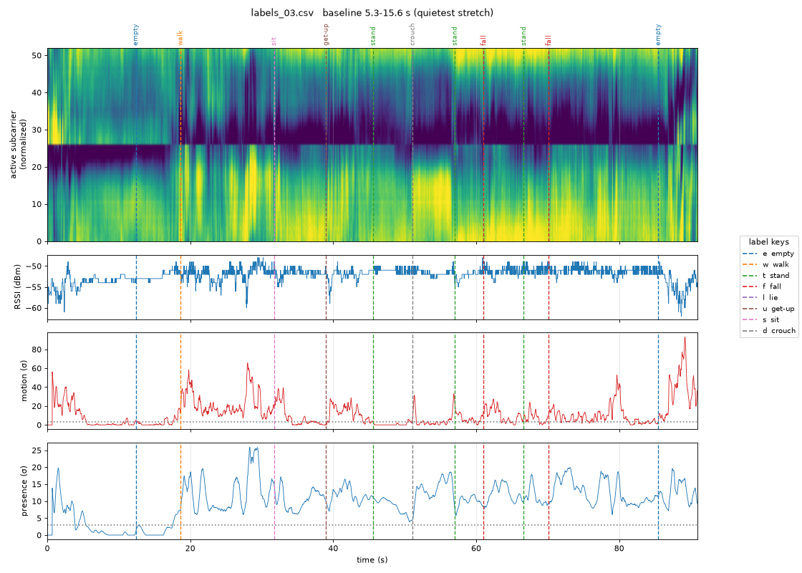
Hackatón de Hardware: Ghost in the HAL
LO QUE APRENDIMOS DE LOS DATOS
Límites técnicos y cómo los resolvimos
Una caída no se reconoce por su pico
En nuestras pruebas, caer dio 22–27σ: menos que sentarse (39σ) o caminar (hasta 66σ).
Los valores cambian entre corridas
Cambian con distancia y objetos. Hasta CMU baja de 43,5 a 27,3 AP en otro cuarto.
Los objetos parecen personas
Una silla o un colchón movidos después de calibrar elevan la “presencia”.
Un solo enlace no ubica
Sabe que hay alguien en el camino de la señal, pero no dónde está.
Nuestra respuesta: buscar la inmovilidad después del evento (no la caída en sí) y calibrar en cada habitación, antes de alertar.
Grabación real (labels_03): las caídas (rojo) dan picos menores que sentarse (rosa) o agacharse (gris).
¿Puede espiar? Con un enlace solo ve presencia y movimiento. Estimar pose o mapear requiere muchas antenas y ML entrenado con cámaras (CMU). Procesamos todo en la placa y solo enviamos eventos.

Slide 8
Hackatón de Hardware: Ghost in the HAL
CONDICIONES DE OPERACIÓN
¿Qué señal funciona mejor?
−28 dBm
−50 dBm
Guía de ubicación
Señal orientativa: entre −40 y −65 dBm
Placas muy cerca
Placas a 2–4 m
Al caminar: 5–10σ
Al caminar: 20–60σ
Distancia de 2 a 4 m entre las placas
Misma altura; bajas (30–50 cm) para ver a alguien en el piso
Calibrar con los muebles ya ubicados
Más señal no es mejor. Lo que importa es que el cuerpo cruce el camino de la señal, en un ambiente con reflexiones.
Usar el canal Wi-Fi menos ocupado
Basado en dos configuraciones medidas por el equipo; el rango es una guía, no una medición sistemática.

Slide 9
Hackatón de Hardware: Ghost in the HAL
HOJA DE RUTA
Próximos pasos
1
2
3
Corto plazo
Mediano plazo
Largo plazo
Puntajes y alerta en la placa: sin PC
Alerta a la placa del familiar (ESP-NOW)
Calibración en dos pasos y línea base adaptativa
Usar el router de la casa como emisor: un solo dispositivo
Sumar fase y HT-LTF: más información por paquete
Detectar la respiración en reposo
Tendencias de actividad diaria
3+ enlaces para ubicar zonas de la casa
TinyML entrenado con datos etiquetados
Integración con asistentes como Ato
App y panel para cuidadores
Objetivo: un sensor de ~US$10 que se instala en minutos y cuida sin cámaras ni wearables.

Slide 10
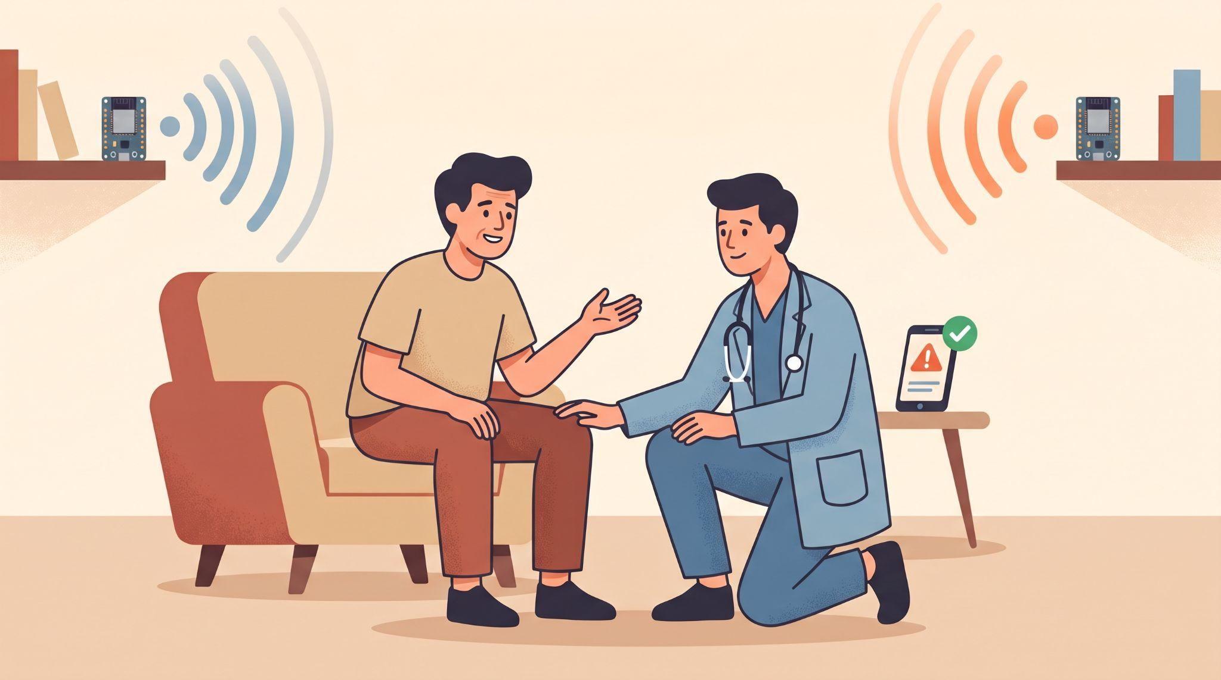
Hackatón de Hardware: Ghost in the HAL
¡Muchas Gracias!
¿Preguntas?

